Slide 1
Фәнис Яруллин.
« Әхмәт» хикәясе

Slide 2
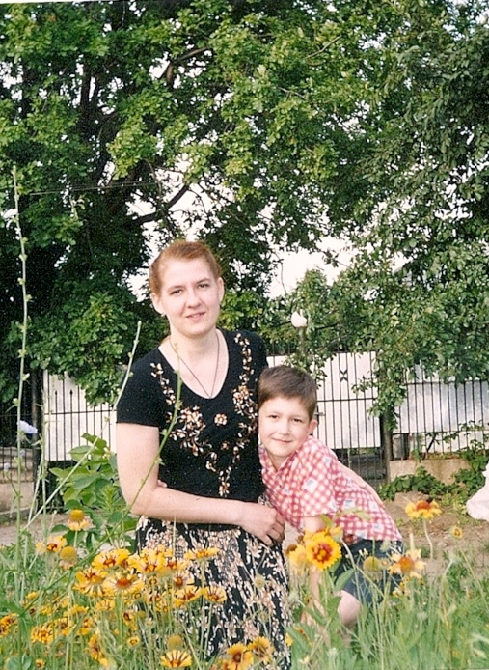
Әхмәт әнисе белән генә яши.

Slide 3
Аныӊ әнисе бик күп эшли: кер юа, тәмле ашлар пешерә ,өй җыештыра, су алып кайта.

Slide 4
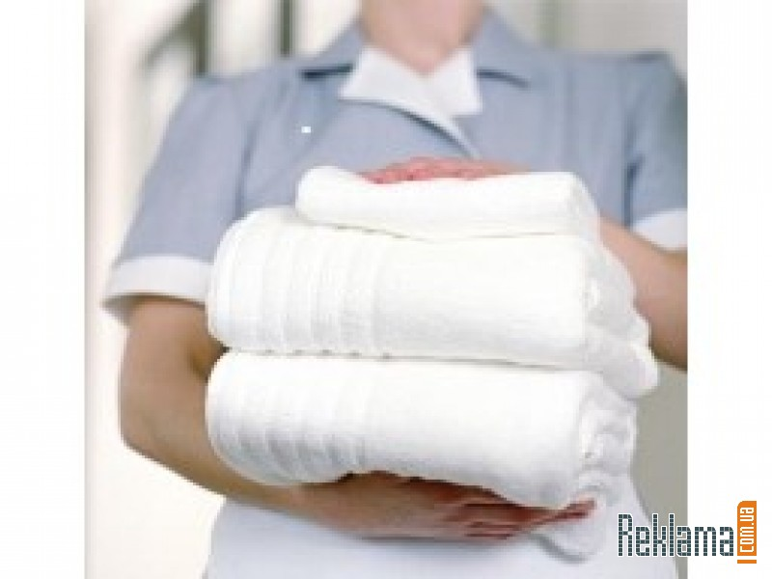

Slide 6
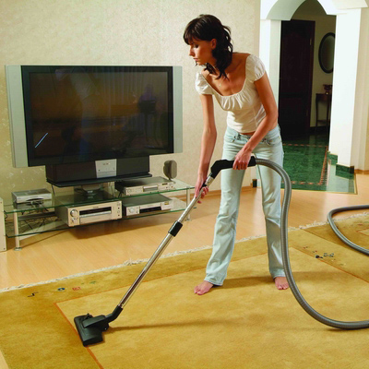

Slide 7
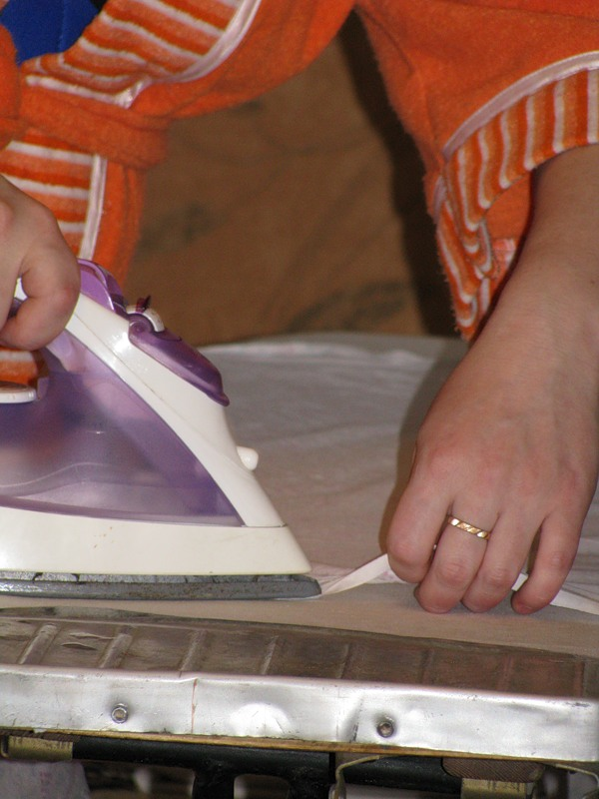

Slide 8
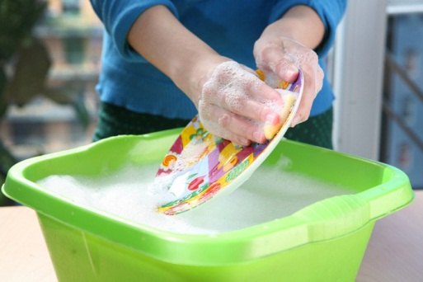

Slide 9
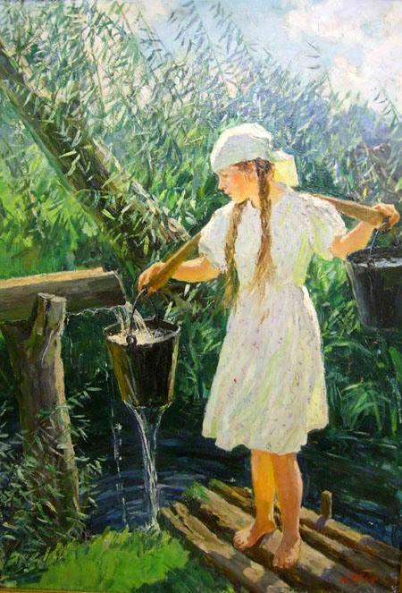

Slide 10
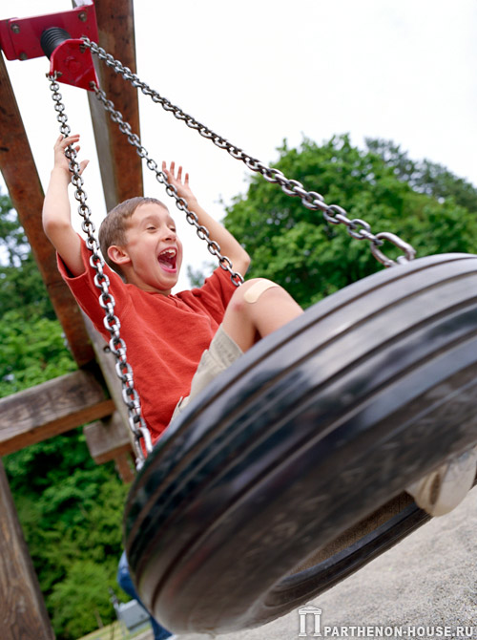
Әхмәт урамда уйный,әнисенә бик аз булыша

Slide 11
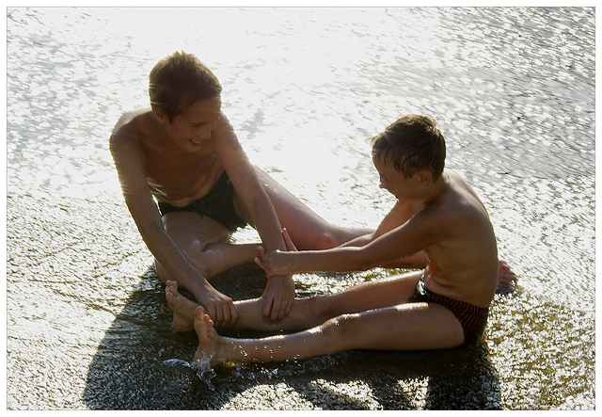

Slide 12
Кызганычка каршы , беркөнне аныӊ әнисе нык авырды, урыныннан тормады.

Slide 13
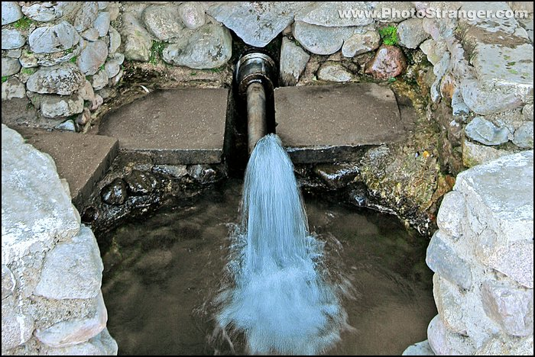
Ул Әхмәтне янына чакырды да:
- Улым, чишмәдән су алып кайт әле, салкын чишмә суы эчсәм, терелермен кебек,- диде.

Slide 14
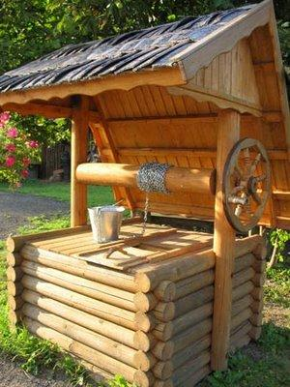
Әхмәт суны урамдагы коедан гына алып кайтты.

Slide 15
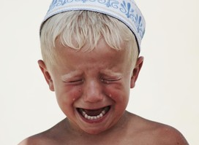
Әнисе суны эчте дә: «Рәхмәт , улым. Ләкин бүген су нигәдер салкын да, тәмле дә түгел»,-диде.
Әхмәт кып-кызыл булды, елап җибәрде.

Slide 16
Тәрҗемә итегез.
Чишмә суы-
ерактагы чишмәДӘН-
аз булыша-
нык авырды-
үз янына чакырды-
бик эссе-
урамдагы коеДАН-
елап җибәрде-

Slide 17
Сорауларга җавап бир.
1.Әхмәт кем белән яши?
2.Алар кайда яшиләр?
3.Әнисе өйдә нинди эшләр эшли?
4.Әхмәт аӊа булышамы?
5.Беркөнне кем авырды?
6.Әнисе аӊа нәрсә диде?
7.Әхмәт суны кайдан алды?
8.Әнисенә рәхәт булдымы? Ни өчен?
9.Нигә Әхмәт елап җибәрде?
10.Синеӊчә,Әхмәт нинди малай?

Slide 18
Тәрҗемә итегез.
Эшчән-
Тырыш-
ялкау-
әдәпле-
эш яратмый-
уйнарга ярата-
тәрбиясез-
тыйнак-
алдакчы-
ихтирамлы-

Slide 19
Җөмләләрне үрнәк буенча дәвам итегез.
Минемчә, Әхмәт эш яратмый, чөнки ул әнисенә бик аз булыша.
Минем уйлавымча, …..
Минем фикеремчә,…..
Әлбәттә,…
Бәхеткә каршы,…
Кызганычка каршы,….

